Slide 1
과목_학년학기_단원 | suhi_0601_05
차시명 | 02 그림그래프로 나타내어 볼까요
파일명 | suhi_0601_05_0002
검토 | 담당
 | 김윤희
문서 HISTORY
번호 | 버전 | 문서 작성일 | 내용 비고 | 작성자 (내선번호) | 검토자
1 | V 1.0 | 2022.02.02 | 문서 발생 | 백지수
2 | V 2.0 | 2022.02.21 | 1차 검수 및 문서 수정 |  | 김윤희
3
4
5
6
7
8
9
10
11

Slide 2
학습단계 | 파일명 | 페이지 정보 | 프레임 수 | 자료 형태 (동영상, 애니메이션, 노래)
 | suhi_0601_05_0002.html | 수학 익힘 62~63쪽 | 1 | Html5
총 프레임 수 |  |  | 1

Slide 3
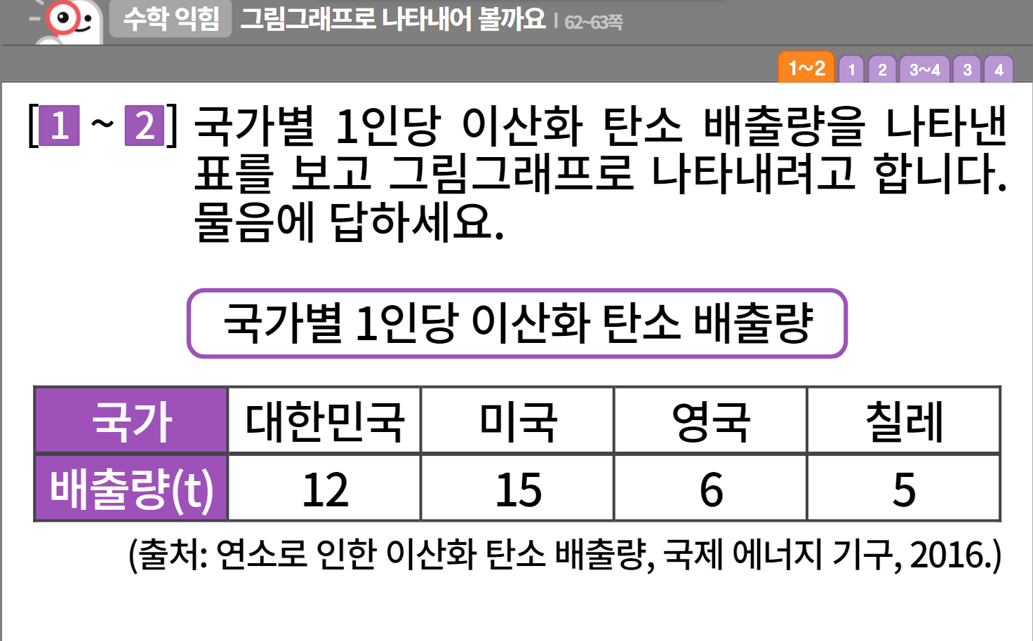
6-1
5. 여러 가지 그래프
suhi_0601_05_0002
02 그림그래프로 나타내어 볼까요
수정사항
링크 참고하여 익힘책 페이지 디자인 수정 (이하 공통)
1 | 숫자 약물 디자인 수정
2 | 라인 박스 디자인 수정
3
4
5
1
2

Slide 4
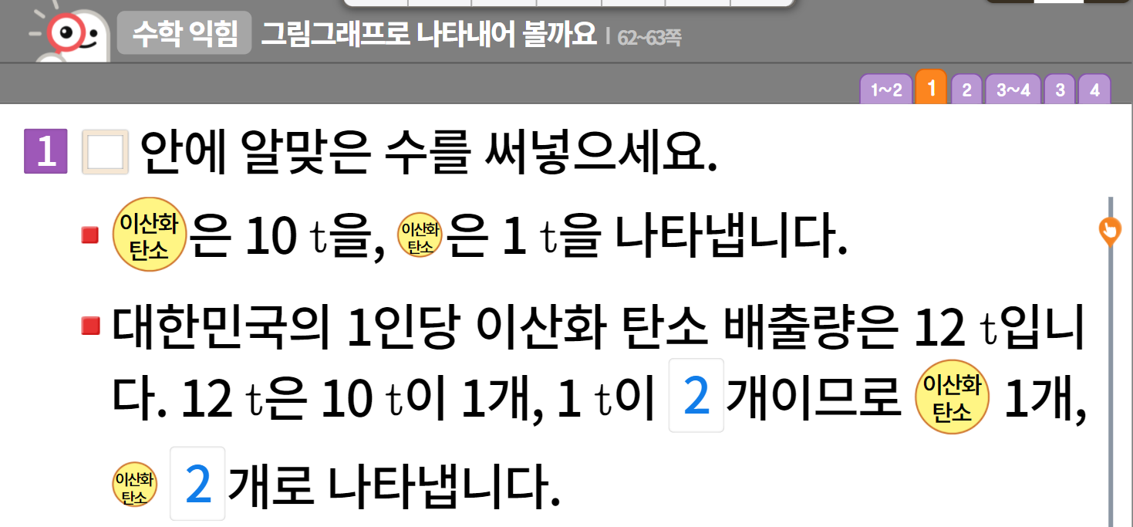

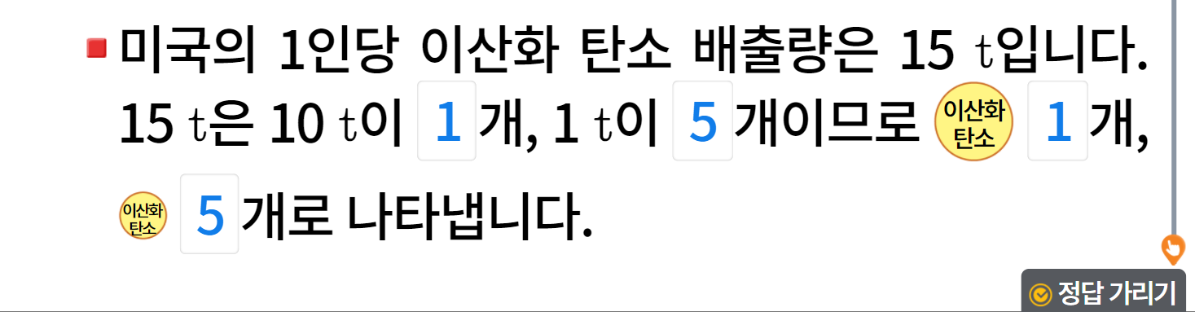



6-1
5. 여러 가지 그래프
suhi_0601_05_0002
02 그림그래프로 나타내어 볼까요
수정사항
1 | 숫자 약물 디자인 수정
2 | 빈칸 디자인 수정
3 | 스크롤 삭제 -한 페이지 안에 들어올 수 있게 크기 조정해주세요. 한 페이지에 안 되면 세번째 블릿은 이너탭 사용해서 나눠주세요.
4 | 정답 확인 디자인 수정 정답 확인 > 정답 가리기로 토글됨.
5
1
2
2
3

Slide 5
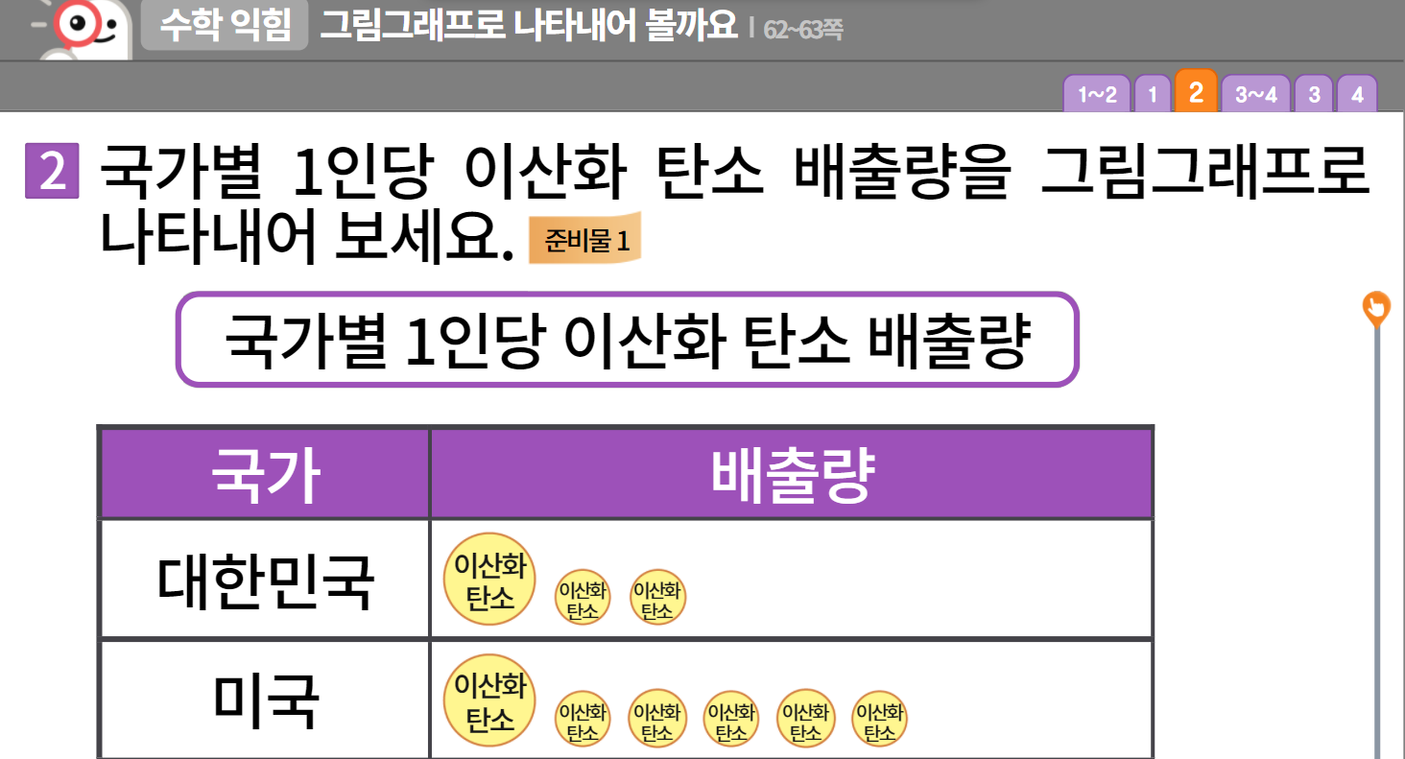

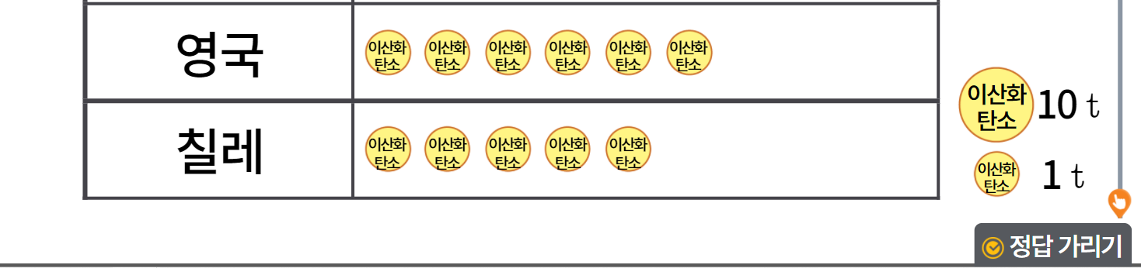
6-1
5. 여러 가지 그래프
suhi_0601_05_0002
02 그림그래프로 나타내어 볼까요
수정사항
1 | 숫자 약물 디자인 수정
2 | 준비물 약물 디자인 수정
3 | 라인 박스 디자인 수정
4 | 스크롤 삭제 -한 페이지 안에 들어올 수 있게 크기 조정해주세요.
5 | 정답 확인 디자인 수정 정답 확인 > 정답 가리기로 토글됨.
1
2
3
4
준비물 1
5

Slide 6


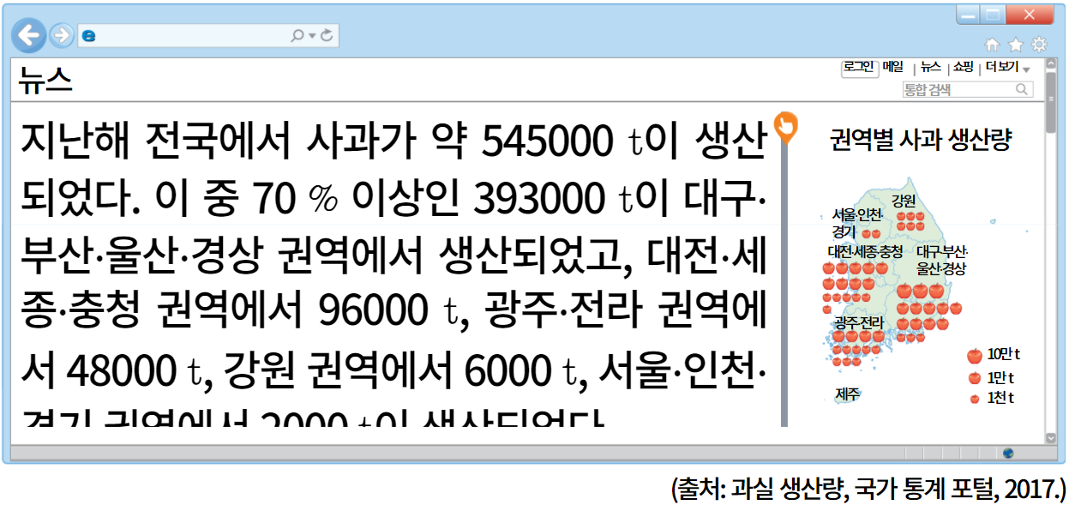

6-1
5. 여러 가지 그래프
suhi_0601_05_0002
02 그림그래프로 나타내어 볼까요
수정사항
1 | 이너탭으로 나누기(2개)
2 | 스크롤 삭제
3
4
5
그림그래프로 나타내어 볼까요 │ 62~63쪽
1~2
1
2
3~4
3
4
[
~
]
권역별 사과 생산량을 다룬 신문 기사입니다. 물음에 답하세요.
2
지난해 전국에서 사과가 약 545000 t이 생산되었다. 이 중 70 % 이상인 393000 t이 대구·부산·울산·경상 권역에서 생산되었고, 대전·세종·충청 권역에서 96000 t, 광주·전라 권역에서 48000 t, 강원 권역에서 6000 t, 서울·인천·경기 권역에서 2000 t이 생산되었다.
1

Slide 7


6-1
5. 여러 가지 그래프
suhi_0601_05_0002
02 그림그래프로 나타내어 볼까요
수정사항
1 | 이너탭으로 나누기(2개)
2 | 스크롤 삭제
3
4
5
그림그래프로 나타내어 볼까요 │ 62~63쪽
1~2
1
2
3~4
3
4
[
~
]
권역별 사과 생산량을 다룬 신문 기사입니다. 물음에 답하세요.
2
흥미로운 점은 과거보다 겨울 날씨가 따뜻해진 덕분에 강원 권역에서도 사과 생산이 가능해졌다는 것이다. 비록 지난해에는 강원 권역에서 전국 사과 생산량의 1% 수준인 6000 t이 생산되었지만 농촌 진흥청은 우리 나라의 기온이 3 °C 오르는 2040년쯤에는 강원 권역에서만 사과 재배가 가능할 것으로 내다봤다.
1

Slide 8
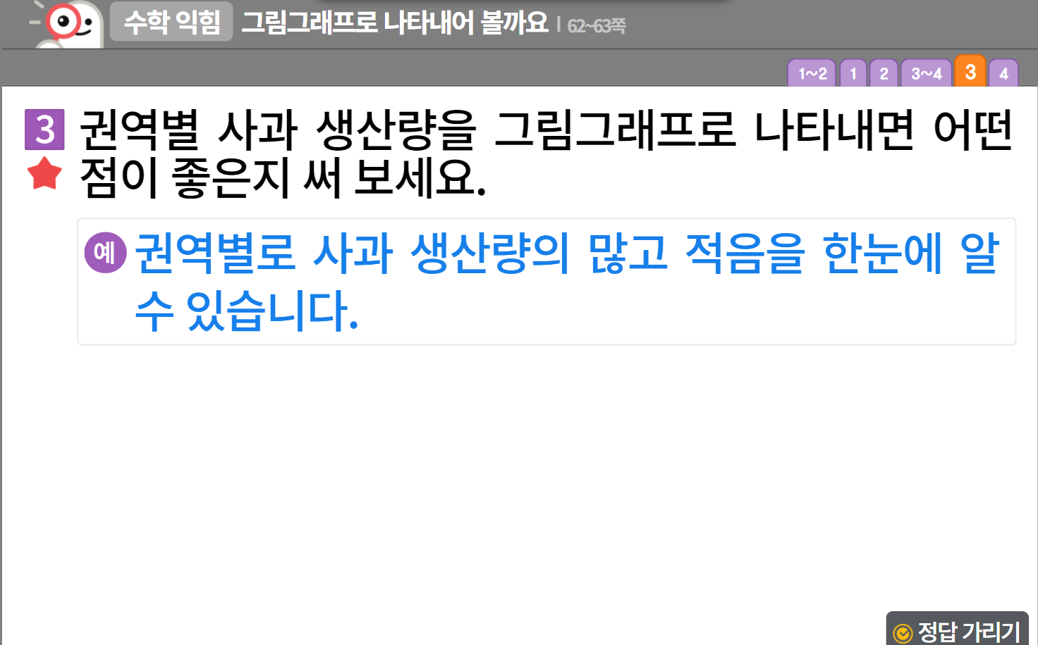


6-1
5. 여러 가지 그래프
suhi_0601_05_0002
02 그림그래프로 나타내어 볼까요
수정사항
1 | 숫자 약물 디자인 수정
2 | 중요 표시 약물 디자인 수정
3 | 예 약물 디자인 수정
4 | 정답 확인 디자인 수정 정답 확인 > 정답 가리기로 토글됨.
5
1
2
3
4

Slide 9
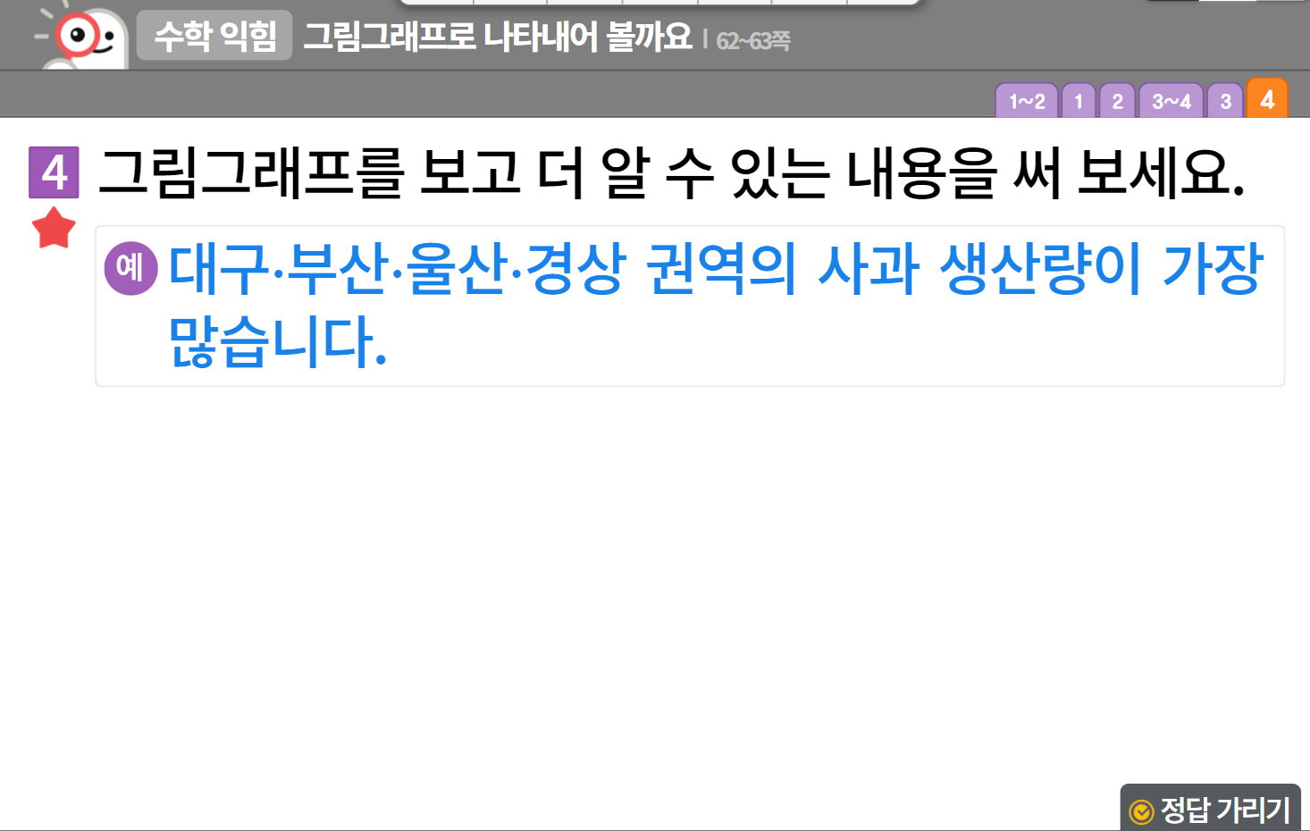
6-1
5. 여러 가지 그래프
suhi_0601_05_0002
02 그림그래프로 나타내어 볼까요
수정사항
1 | 숫자 약물 디자인 수정
2 | 중요 표시 약물 디자인 수정
3 | 예 약물 디자인 수정
4 | 정답 확인 디자인 수정 정답 확인 > 정답 가리기로 토글됨.
5
1
2
3
4

